Slide 1
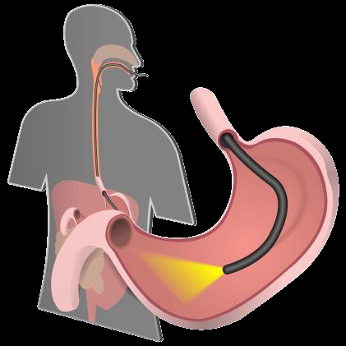
كلية الطب البشري حماة
السنة الرابعة
محاضرات 2020
الدكتور أنس محمود زكية
آفات المري ((1
المحاضرة الاولى
السلام عليكم زملاءنا الكرام :
عام جديد من التفوق يفتح لكم أبوابه وينتظر مزيداً من العمل والجد.
نسأل الله لنا ولكم التوفيق في دراسة هذه المادة الرائعة والتي تحتاج متابعة حثيثة حالها حال بقية مواد سنتنا الرابعة.

Slide 2
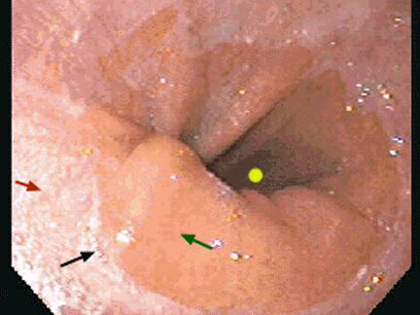
لمحة تشريحية
المري عضو أنبوبي عضلي مخاطي.
* طوله 25-35سم، يبدأ بالمصرة المريئية العلوية حتى المصرة المريئية السفلية(فؤاد المعدة) وقطره لا يتجاوز 2-3 سم.
* المسافة من القوس السنية الأمامية (تبدأ من القواطع) إلى الفوهة المريئية العلوية عند البالغ حوالي 12-15سم
* الخط :Z علامة تشريحية هامة.
* يأخذ شكل زيكزاك بالتنظير حيث يفصل بين
المخاطية الاسطوانية الوردية للمعدة والمخاطية
الرصفية المطبقة الصدفية للمري
البشرة المبطنة للمري رصفية مطبقة غير
متقرنة .

Slide 3
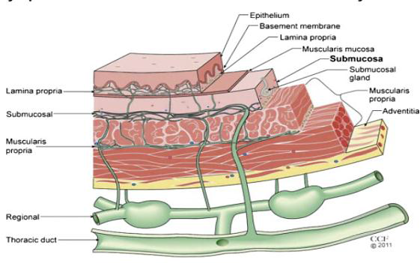
*يتألف جداره من أربع طبقات:
*مخاطية Mucosa
*تحت مخاطية Submucosa
*عضلية Muscularis propria
(خارجية طولانية، داخلية دائرية)
*النسيج الضام الخارجي adventitia
وليس للمري طبقة مصلية.
*يتميز المري بطبقته العضلية التي تتكون من ثلاثة أقسام:
ثلث علوي: عضلاته مخططة صرفة.
ثلث أوسط: عضلاته مختلطة (تتراجع المخططة تدريجياً لتحل محلها الملساء بشكل
تدريجي أي لا يوجد انتقال مفاجئ) .
ثلث سفلي:تكون العضلات فيه ملساء صرفة.
* انتقال اللقمة من البلعوم إلى المعدة لا يتم بحسب الثقالة، إنما يتم بتأثير
الحركة الحوية التمعجية التي تتم بالمري.
*التناسق والتناغم بحركة عضلية المري تحققها ضفيرة أورباخ الموجودة بين
الطبقتين العضليتين، حيث أن انتقال الموجة يتم دوماً بالاتجاه الفموي المعدي.
ملاحظة: غياب الطبقة المصلية المحيطية الخارجية يؤدي إلى انتشار الأورام و
الإنتانات و الأخماج من المري إلى المنصف.

Slide 4
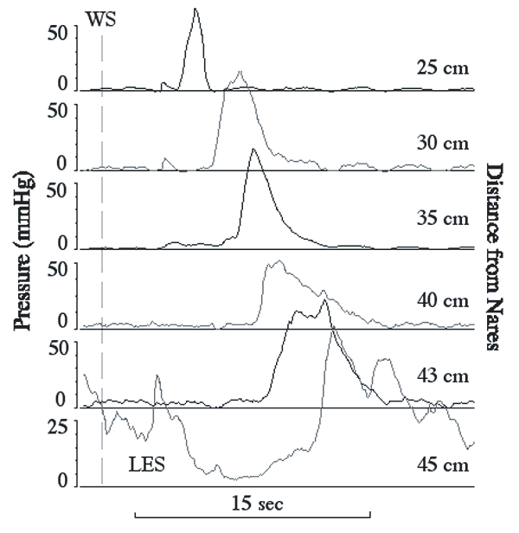
لمحة فيزيولوجية
* جسم المري ساكن حركيا خارج أوقات البلع (راحة)
* المصرة المريئية العلوية (Upper Esophageal Sphincter) UES
طولها 3سم تقريبا مغلقة بحالة الراحة(عدم البلع)
ضغطها 35ملم زئبقي وتحوي الاف عضلية
مخططة,مغلقة بتأثير دفعات مبهمية تحافظ على الفاعلية
المقوية للعضلات
*المصرة المريئية السفلية :LES طولها 4سم تقريبا ,مغلقة ايضا بحالة الراحة,ضغطها بحدود 20 ملم زئبقي, وتحوي اليافا عضلية ملساء, تخضع لضبط خلطي وعصبي حيث تقوم دفعات مبهمية كولينية بالحفاظ على مقوتها ايضا.

Slide 5
*أثناءالبلع :تنفتح المصرتان العلوية والسفلية للمري بصورة شبه متواقتة, حث تنفتح المصرة السفلية وترتخي منذ بدء انفتاح المصرة العلوية, ويدوم الارتخاء حتى تصل الموجة الحويةالمريئية (الممثلة بالشكل السابق)اليها,
وبعد انتقال اللقمة للمعدة سيرتفع ضغط المصرة السفلية وتغلق.
*اذا تدخل اللقمة الطعامية الفم حيث يبدأ المضغ, وتختلط مع اللعاب والعصارات الهاضمة
ثم يدفعها اللسان الى شراع الحنك اللين الذي يرتفع ويسد الفوهتن الانفيتين, ثم تبدأ مصرات البلعوم بالتقلص فتصبح اللقمة مجبرة بالنزول الى الأسفل ( ويتم تقلصها بشكل متواقت ويعود ذلك للتناسق العصبي بينها).
أي تتقلص معصرة البلعوم العلوية ثم تتقلص المتوسطة وتعصر الطعام-ثم ينحرف لسان المزمار للأسفل ليغطي الحنجرة ويسد الطريق التنفسي,فتدخل اللقمة الطعامية الى البلعوم المريئي وتتقلص معصرة البلعوم السفلية,ثم تبدأ عضلات المريء بعملها لنقل اللقمة الطعامية للمعدة
*أي دخول للطعام الى الطريق التنفسي سيسبب تخريش الطرق التنفسية,انتانات,التهابات متكررة,أعراض تنفسية أخرى

Slide 6
وظائف المري
1- نقل الأطعمة والأشربة من البلعوم للمعدة.
2- منع دخول الهواء للأنبوب الهضمي (فالمصرة مغلقة
خارج أوقات البلع) .
3- منع قلس أو ارتداد محتويات المعدة للأعلى (عن طريق
الحركات الحوية وحيدة الاتجاه وعن طريق المعصرات).

Slide 7
وسائل استقصاء المري
لا يوجد سريرياً وسيلة لجس المريء أو قرعه أو إصغائه لأن المري عضو عميق في المنصف الخلفي أمام العمود الفقري (إلا طبعاً في حال وجود كتلة أو عقد حينها نجس الكتلة أو العقد وليس المري) وتقسم الوسائط الاستقصائية المستخدمة إلى :
1-وسائل استقصاء المري من الناحية الشكلية
2-وسائل استقصاء المري من الناحية الوظيفية

Slide 8
1-وسائل استقصاء المري من الناحية الشكلية:
1- التنظير الهضمي: ندخل المنظار وفي ذروته كاميرا أو أشعة ضوئية لدراسة مخاطية المري حيث أن التنظير يدرس فقط المخاطية ولا يظهر باقي الطبقات،
بإمكانه أيضاً كشف انطباع خارجي على المري دون أن يظهر السبب
(أي تظهر تضاريس مخاطية المري والاندفاعات فيه) .
.2-التصوير الظليل: باستخدام اللقمة الباريتية ثم أخذ صورة، وتتيح ما يتيحه التنظير
العادي.
.3-0 الإيكو الباطني :EUS ( Endoscopy Ultrasound ): وهو منظار عادي ولكن في ذروته مسبار إيكوغرافي، يدخل إلى لمعة المري فيظهر مكونات طبقات المري
وكل ما يحيط فيه على مسافة قد تبعد أو تقصر حسب التواتر الذي أستخدمه.
.4- التصوير الطبقي المحوريCTscan ) ) :يظهر المري وما حوله لمسافات أبعد بكثير من EUS
.5- الرنين المغناطيسي MRI : نفس القصة

Slide 9
وسائل استقصاء المري من الناحية الوظيفية:
1- قياس حموضة PH metry :PH
وفيه يتم إدخال مسبر يحوي مشعرات لأسفل المري حيث يعطينا PH المري
PH المري قلوي: (فلا يوجد إفرازات حامضية تصل له بالحالة الفيزيولوجية، كماأن قلوية اللعاب تلعب دوراً في ذلك )
عند القلس المعدي يعطينا PH حامضي مرتفع (أقل من 4)
ويدرس PH metryكل (6-12-24) ساعة
2-قياس ضغوط المري Manometry :
. دراسة وصفية لحركات المري وتقلصاته وشدتها.
. منتظمة الحركات أم غير منتظمة.
. شدة الموجة .
. ارتخاء المعصرات طبيعي أم غير طبيعي.

Slide 10
3- قياس المعاوقة المريئية Impedencometry :
* دراسة حديثة وأفضل من ال Monometry .
*تجمع بين الدراستين السابقتين ( PH المري، و قياس تقلصية الجدار).
* تُظهر إن كان هناك قلس حامضي أو قلوي أو صفراوي.
4- اختبارات التحريض:
* قل استعمالها ومن أمثلتها:
--- اختبار بيرنشتاين :
نسرب حمض الكلور ( 200مل) ونتابع ارتكاس جدار المري .
نميز الألم الصدري فنعرل سبب الألم ، مريئي أم قلبي ؟
--- حقن بعض الأدوية (Edrophonium ) يزيد الحركة و المقوية
العضلية.
--- التوسيع: نفخ بالون بالمري ومراقبة ارتكاس عضلية المري.
5-الواسمات المشعة:
مثل Tc99 (التكنيسيوم)أسفل الصدرتوجهني لوجود الارتجاع
المريئي المعدي، حيث تظهر الفعالية الشعاعية خلف القص.
ويستخدم في الأبحاث فقط أما استخدامها عملياً فأصبح تاريخاً.

Slide 11
أعراض أمراض المري
المري عضو عميق يقع في المنصف الخلفي ويقع أمام الفقرات، والوصول
إليه من الناحية السريرية مستحيل، فنميز أعراضه عن طريق الاستجوا ب.
هناك 5 أعراض رئيسية يمكن أن تنشأ عن آفات المري:
عسرة البلع- الم الصدر المريئي-ارتداد الأطعمة-الالعاب- البلع المؤلم
1- عسرة البلع ( dysphagia )
1- عسرة البلع ( dysphagia ) : وهو العرض الرئيسي لامراض المري
وهو الشعور بمرور اللقمة الطعامية (تأخر أو توقف) بعد البلع
حيث يشعر المريض بغصة في مكان ما من العنق حتى منطقة الشرسوف( وليس من الضرورة أن يكون مكان الغصة عند منطقة الأذية) .
وتفسرها تضق مكانيكي أو اضراب وظيفي
2- الألم الصدري المريئي :
له أحد ثلاثة أشكال
*** حرقة خلف القص : وهو الشكل الرئسي للألم المريئي ويمثل 95% من الالم المريئي حيث يشعر المريض بحس لذعة وحرقة مثل سيخ النار وقد تمتد الحرقة الى البلعوم والفم وذلك بسبب تخريش المخاطي .

Slide 12
***ضغط وعصر خلف القص:يقلد الالم القلبي الخناقي بنقص التروية او الم الاحتشاء
***ألم ظهري بين لوحي الكتفين:يقلد الالم المفصلي الروماتيزمي حث يراجع المريض طبيب المفاصل بسبب الالم الظهري
3-رتداد(ارتجاع الاطعمة) REGURGITATION
3-رتداد(ارتجاع الاطعمة) REGURGITATION :
وهوعودة وارتداد مواد طعامية غير مهضومة جامدة او سائلة من المعدة او المري الى البلعوم والفم (فجاة يشعر المريض بقطع طعام في بلعومه).
والسبب قصور في وظيفة المعصرات المريئية او وجود عائق يمنع مرور الاطعمة الى المعدة
يحدث دون جهد الاقياء ودون حدوث الغثيان حيث ان جهد الاقياء يحدث بتقلص عضلة الحجاب الحاجز وتقلص العضلات البطنية وتقلص عضلات الصدر
4-الالعاب(فرط افراز اللعاب) sialorrhea :
وهو عرض غير وصفي لافات المري فقد يشاهد في افات والتهابات الحفرة الفموية وافات والتهابات المعدة والبصلة والاثني عشرية وفي بعض الافات العصبية وفي الانسمام بالمعادن وخاصة الثقيلة وليس سببه الدود كما يشيع لدى العوام
أي تخريش للمخاطية من الفم وحتى القطعة الاولى للعفج سيؤدي الى تفعيل المبهم وبالتالي فرط افراز اللعاب .
4-الالعاب(فرط افراز اللعاب) sialorrhea :

Slide 13
5-البلع المؤلمOdynophagia
5-البلع المؤلمOdynophagia
هو شعور بالألم عند البلع.
 يختلف عن عسرة البلع فلا يشعر المريض لا بالغصة ولا بتوقف الطعام إنما بالالم.
 يجب تمييزه عن عسرة البلع (لا يرافقها ألم) .
 يدل على وجود التهاب بالمري.

Slide 14
التشوهات الخلقية للمري
أولاً:أسبابها:
تفسر التشوهات الخلقة للمري باربع فرضيات دون معرفة السبب الحقيقي:
1- نظرية خمجية فيروسية : خمج يصيب الام اثناء الحياة الجنينية ادى لظهور التشوه.
2- نظرية دوائية (الأدوية التي تتناولها الأم أثناء الحمل)
3-نظرية وعائية (نقص تروية) غير شائعة.
4- نظرية عائلية وراثية.

Slide 15
ثانيا: الاشكال السريرية
1- انعدام المري الخلقي AGENESIS
حالة لا تتوافق مع الحياة حيث يموت معظم المصابين بهذا التشوه في الفترة ما حول الولادة.
غالبا ماتتشارك مع تشوهات خلقية باجهزة اخرى كالجهاز التنفسي والقلب الوعائي .
انانانان
2-انسداد المري الخلقي ATRESIA(الرتق المرئي الخلقي)
3- تضيق المري الخلقي STENOSIS :
لاتظهر اثناء اعتماد الطفل على حليب الام وتظهر مع البدء بتناول الجوامد حيث يعاني من غصة وعسرة بلع

Slide 16
4-النواسرالمريئية الرغامية او المريئية القصبية الخلقية
سببها عدم انفصال الحاجب بين المري والجهاز التنفسي
اعراضها :
نوبة زرقة وسعال اثناء الرضاعة بسبب دخول الحليب الى القصبات مما يسبب نقص الاكسجة
انتانات قصبية رئوية ناكسة معندة على المعالجة .
جشاءات وتطبل بطن بسبب مرور الهواء عبر الناسور من الجهاز التنفسي الى الجهاز الهضمي
5-التشوهات الوعائية

Slide 17
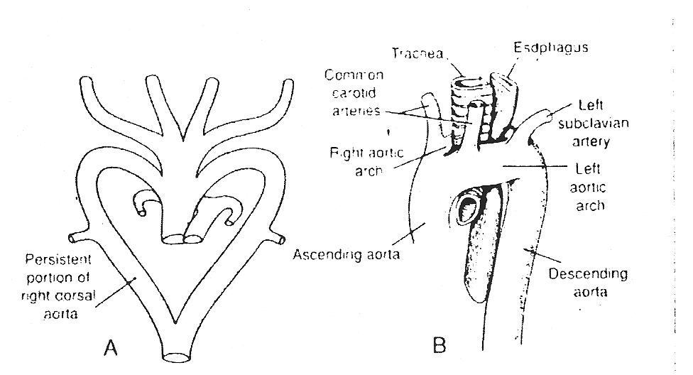
شذوذ منشأ الشريان تحت الترقوة الايمن (شريان lusoria ) :
في بعض الحالات ينشا الشريان تحت الترقوة الايمن من الابهر النازل مباشرة ثم يتوجه نحو الاعلى والايمن مارا خلف المري
لاتظهر اعراض هذا الشذوذ الا بعد سن 40-50 عام عندما يبدا الشريان تحت الترقوة الايمن الشاذ بالتصلب فيضغط على المري مسببا عسرة بلع
تضاعف قوس الابهر :
عدد الأقواس الغلصمية هو ستة أقواس تزول كلها وتبقى القوس الرابعة اليسرى
التي تشكل قوس الأبهر.
* في بعض الحالات تبقى القوس الثالثة مع الرابعة أو الرابعة مع الخامسة، و يمر
بينهما المري مما يسبب عسرة البلع كما في الشكل.

Slide 18
القوس الابهرية اليمنى:
بدلاً من أن تزول القوس الرابعة اليمنى و تبقى اليسرى يحدث العكس.
لا يحدث أعراض لتلك الحالة إلا عندما تضغط القناة الشريانية على المري مسببة عسرة بلع وصعوبة بالتنفس
6-تضاعف المري:
◉ تضاعف جزئي أو كامل حيث يشعر المريض بعسرة بلع نتيجة دخول الطعام
إلى المري الإضافي وضغطه على المري الأصلي.
◉ التضاعف الحقيقي نادر
النقطة الهامة في هذه الحالة هي أنه مع الوقت قد يحدث تخريش مزمن
لمخاطية المري مسببة تسرطن البشرة المخاطية.
7-رتوج المري الخلقية
ويشمل الرتج كامل طبقات المري والرتوج اينما وجدت لها نفس الاعراض والاختلاطات

Slide 19
التشوهات المكتسبة للمري
رتوج المري المكتسبة
الفتق الحجابي
حلقة تشاتزكي shatzki
الاجسام الاجنبية بالمري
متلازمة مالوري وايس
النواسير المريئية القصبية
دوالي المري
عسرة البلع بعوز الحديد plumer vinson او kelly paterson

Slide 20
رتوج المري المكتسبة
الية الحدوث: تصنف الى ثلاثة :
1- رتوج الدفع: تننشا نتيجة فرط الضغط ضمن لمعة المري ويؤدي الى دفع جدار المري باتجاه الخارج وبالتال يحدث انفتاق للمخاطية عبر الطبقة العضلية أي يتشكل الرتج من الطبقة المخاطية.
2-رتوج الجذب: تتكون من كامل طبقات جدار المري نتيجة شد المر ي من الخارج الى الداخل وتكون عادة نتجة التهاب مثل ضخامة عقد لمفاوية بين المري والرغامى تسبب تليف وتندب مثل تدرن العقد المنصفية .
3-رتوج مختلطة: دفع وجذب أي ازدياد الضغط داخل اللمعة مع وجود شد من الخارج مثال عليها التهاب .

Slide 21
انواع الرتوج امكتسبة
1- رتج زنكر او الرتج البلعومي المريئي او رتج الثلث العلوي
2-رتوج المري المتوسط
3-رتوج المري السفلي (الرتج فوق الحجاب)
4-الرتج ضمن الجدار

Slide 22
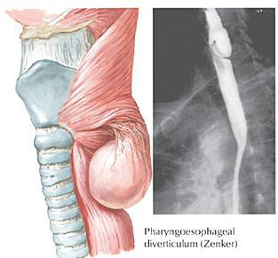
اولا :رتج زنكر او رتج الثلث العلوي:
وهو رتج دفع على الوجه الخلف للمري بينه وبن العمود الفقري
يشاهد بعد الخمسين وغالبا عند الرجال بسبب الصوت المرتفع يكون عندهم فرط توتر في المصرة العلوية اكثر من النساء
وبالتالي تتقلص معصرة البلعوم السفلية على مصرة مريئية لم تفتح بالكامل ومع الوقت يزيد الضغط على المخاطية مما يسبب الانفتاق
الية الحدوث: يصنف تبعا لمقدار المخاطية المنفتقة:
الدرجة الاولى: تبارز بسيط للمخاطية وطبقة بسيطة من تحت المخاطية بشكل برعم صغير بين العضلات في الجهة الخلفية .
الدرجة الثانية: يزداد هذا الاندفاع ويبدا تجمع الطعام فيه.
الدرجة الثالثة: يتحول الى رتج عرطل يتدلى مثل الاجاصة على احد جانبي المري لعدم امكانية بقائه في الخلف بسبب وجود العمود الفقري

Slide 23
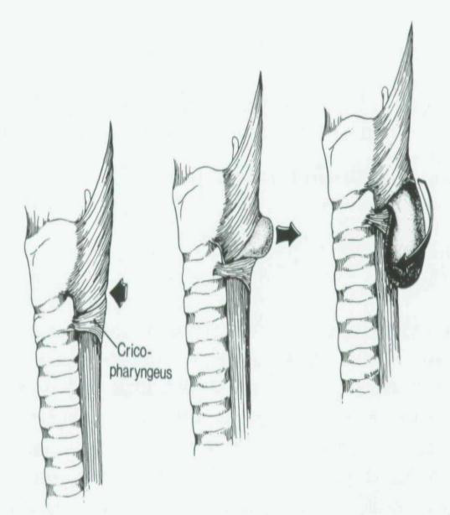
اعراضه:
الرتج الصغير غير عرضي اما الرتج الكبير فيسبب:
*الشعور بجسم اجنبي عند البلع والذي ينجم عن التهاب في المصرة المريئية العلوية وفي عضلات البلعوم وذلك خلافا للقمة الهيستريائية التي تعطي احساسا بوجود جسم اجنبي خارج اوقات البلع
*ارتداد اطعمة غير مهضومة عند استلقاء المريض
*العاب
*بخر فموي (رائحة فم كريهة)نتيجة تخمر المواد الطعامية ضمن الرتج.
*نوب سعال واختناق ليلي عند الاستلقاء نتيجة دخول اللقمة الطعامية بالحنجرة ثم القصبات
*انتانات قصبية رئوية ناكسة ومتكررة ومعندة على العلاج .

Slide 24
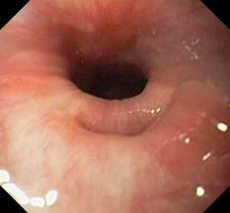
الفحص السريري:
غالبا سلبي فمن الصعوبة جس المري بسبب توضعه التشريحي.
لايكشف الرتج الا اذا كان عرطل وذلك في مرحلة متاخرة.
قد يجس الانتباج بالقسم بالقسم الامامي الايسر للعنق امام العضلة القترائية بحال الرتج العرطل.
قد يشعر بالقرقعة عند الضغط عليه نتيجة تجمع اللعاب والسوائل والمفرزات الطعامية ضمن الرتج.
التشخص :
اما بالتصوير الشعاعي الظليل .
* او بالتنظير ويتم ادخال المنظار تحت الرؤية المباشرة خوفا من ثغر الرتج وليس عن طريق التوجيه الاصبعي

Slide 25
الاختلاطات:
قصبية (انتانات ناكسة).
انضغاط العصب الحنجري الراجع مما يسبب بحة صوت.
انضغاط الجذع الودي الرقبي مما يسبب متلازمة كلود برنارد هورنر والتي يحدث فيها : 1- انسدال جفن 2- تقبض حدقة 3- غؤور المقلة 4- اضطراب تعرق
وتكون الاعراض بجهة الاصابة ويمكن ان تظهر هذه المتلازمة ايضا في ورم بانكوست
اضافة الى ذلك هنالك ثلاثة اختلاطات رئيسة تشاهد في كل رتوج الانبوب الهضمي وهي : التهاب الرتج نزف الرتج والنزف يوجه للسرطان
انثقاب تلقائي للرتج
العلاج :
اذا كان كان لا عرضيا يترك دون تدخل مع مراقبة .
اذا كان عرضيا : جراحة تقليدية
معالجة عن طريق التنظير بالمنظار الليفي او القاسي .

Slide 26
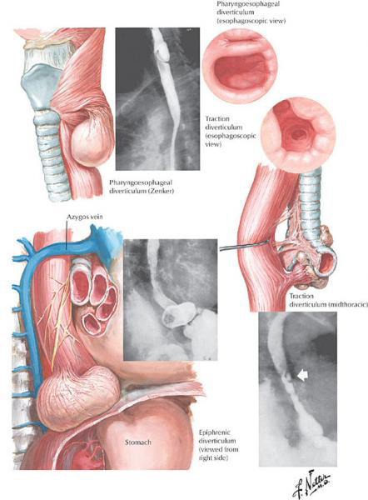
ثانيا: رتوج المري المتوسط
تعريف:
هي رتوج جذب, تحدث بآلية الشد على الجدار الأمامي.
تحدث على الوجه الأمامي للمري عند تفرع الرغامى و القصبات نتيجة التهاب العقد اللمفاوية الرغامية القصبية المتواجدة عند هذا التفرع
و غالبا سبب التهابها هو التدرن حيث تلتصق العقدة بجدار المري و نتيجة التندب تؤدي الى شد جدار المري الأمامي مما يسبب هذا الرتوج
الأعراض:
عادة لاعرضية اذا كانت صغيرة
لكن الرتوج الكبيرة قد تحدث عسرة بلع وارتداد مواد طعامية غير مهضومة

Slide 27
التشخيص:
شعاعي أو تنظيري.
الاختلاطات: نادرة جدا:
1- تشكل ناسور رغامي قصبي مريئي.
2- انتان+ التهاب ونزف+انثقاب
العلاج:
الرتوج الصغيرة اللاعرضية لا تعالج
الرتوج الكبيرة تعالج جراحيا فقط

Slide 28
ثالثا: رتوج المري السفلي( الرتج فوق الحجاب):
تعريف:
رتج دفع.
تحدث في الثلث السفلي للمري فوق الحجاب الحاجز على الجدار الخلفي الجانبي الأيمن للمري السفلي ( الأيمن غالبا بسبب وجود القلب في الجهة اليسرى).
يحدث عند ارتفاع الضغط ضمن لمعة المري مما يؤدي الى انفتاق بالمخاطية فوق الحجاب الحاجز
مكان دخول المري عبر المعدة
غالبا يترافق مع آفة تحدث اضطرابا في حركية المري مثل: الأكلازيا( اللاارتخائية), تشنج المري, فتق حجابي, التهاب أسفل المري
الأعراض:
عسرة بلع
ارتداد مواد طعامية غير مهضومة (ينتج غالبا عن الآفة المشاركة وليس عن الرتج)
العلاج:
علاج الآفة المرافقة, وهو كاف غالبا حيث تؤدي لزوال الأعراض, اذا لم يكن مزمنا
في حال كان رتج كبيرا ولم يتراجع رغم معالجة الآفة المشاركة فعندها لابد من العلاج الجراحي.

Slide 29
رابعا: الرتج ضمن الجدار:
ليست رتوج حقيقية
هي عبارة عن توسع كيسي للقنيات المفرغة للغدد الموجودة في الطبقة تحت المخاطية بسبب انسداد فوهاتها وامتلائها بالمفرزات تسبب جيوب صغيرة ضمن الجدار.
تكون متعددة و غالبا ما تترافق مع اصابة التهابية فطرية للمري بالمبيضات البيض أو تترافق بتضيق المري(نتيجة التهاب مري جذري, أو تناول كاويات).

Slide 30
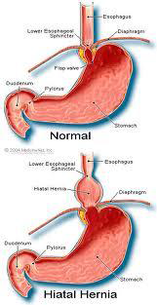
الفتق الحجابي
من أكثر أمراض جهاز الهضم انتشارا(50% من الناس لديهم فتق حجابي مكتسب).
من أهم التشوهات المكتسبة للمري.
هو عبور مستمر أو متردد لقسم من المعدة من جوف البطن الى جوف الصدر عبر الفوهة المريئة للحجاب الحاجز.
يجب أن يتجاوز الفتق 3-2.5سم حتى نسميه فتقا حجابيا.
يشاهد في جميع الأعمار حتى الأطفال ويكثر عند النساء فوق سن ال50
90%من الفتوق الحجابية لا عرضية و تكشف مصادفة خلال فحص تنظيري أو شعاعي و10%منها فقط هي التي تحدث أعراضا لذلك لا نعزي مشاكل المريض له الا بعد قصة سريرية واضحة.
الفتق الحجابي لا يعني أن الحجاب قد فتق (قطع) وانما دخول جزء من المعدة الى جوف الصدر خلافا للفتوق الرضية(ارتطام,حادث سيارة) والتي تسبب تمزق الحجاب الحاجزوتؤدي لعبور المعدة أو جزء من الأمعاء أو الكولون الى جوف الصدر

Slide 31
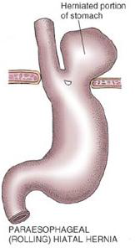
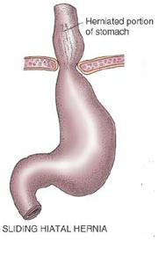
انماط الفتوق الحجابية
النمط الاول : يحدث بسبب قصر المري مما يؤدي الى انسحاب الفؤاد ومعه قسم من المعدة لداخل الصدر
ينتج قصر المري غالبا عن تندب (عقب تناول مادة كاوية مثلا) وتليف التهابي في المري ونادرا ما يكون خلقيا
النمط الثاني : ودعى بالفتق المتدحرج او جانب المريئي
وفيه يعبر قسم من الحدبة الكبيرة للمعدة الفوهة المريئية الحجابية ويصعد الى جوف الصدر بجانب المري بينما يبقى الفؤاد في موقعه تحت الحجاب الحاجز داخل البطن
النمط الثالث : ويدعى بالفتق الانزلاقي وهو اكثر انماط الفتوق الحجابية مشاهدة
وفيه يكون طول المري طبيعي والذي يحدث انسحاب الفؤاد لداخل الصدر مع قسم من المعدة وعندها يصبح المري متعرج(وسائل تثبيت المنطقة قاصرة)
يتميز هذا النوع بانه ردود ويتبد ل يكبر ويصغر حسب وضعة المريض
حيث عند الوقوف وبتاثير الثقالة تهبط المعدة مجددا من جوف البطن وتعود الى موقعها الطبيعي وبالتالي يرتد الفتق
اما عند الاستلقاء او بوضعية تراند لنبورغ(المريض مستلق على سرير مائل
بحيث يكون راسه اخفض من قدميه) فعندها يصعد قسم من المعدة مجددا الى جوف الصدر ويظهر الفتق من جديد

Slide 32
فالفتق اذا ردود عند الوقوف وقد يكون ردود بصورة تامة بحيث من الممكن اذاقمنا بتصوير المريض بوضعية الوقوف لا يظهر الفتق الحجابي
ولذلك عند التحري عن الفتق بالصورة الظليلة (اللقمة الباريتية) يجب ان يوضع المريض بوضعية تراند لنبورغ حيث يظهر الفتق بشكل واضح.
النمط الرابع : ويدعى بالنمط المختلط
وفيه يحدث تشارك بين النمط الثاني المتدحرج جانب المريئي والنمط الثالث الانزلاقي .

Slide 33
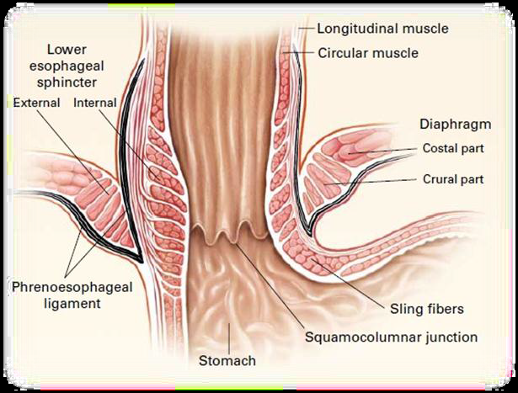
الية حدوث الفتق الحجابي:
هي اليات مكتسبة وليست خلقية الا قصر المري الخلقي وهو نادر.
1- ارتفاع الضغط داخل البطن : يؤدي الى دفع المعدة الى جوف الصدر بسبب:البدانة,الحبن,اورام داخل البطن(سليمة او خبيثة),والحمل .
2- شد المعدة وسحبها ضمن الصدر (فتق من النمط الاول) .
الاسباب :تليف تالي لالتهاب المري ,قلس,كاويات,تصلب الادمة,التهاب العضلات والجلد .
3- تشوه المنطقة الفؤادية الحجابية(كما في جنف العمود الفقري) .
4-ارتخاء عناصر تثبيت المري والمعدة باماكنها التشريحية:
عناصر التثبيت هي الغشاء الحجابي المريئي وسويقات الحجاب الحاجزالعضلية والاربطة المثبتة للمعدة مع الكبد والطحال والحجاب الحاجز(الحدبة الكبيرة ترتبط مع الطحال والحجاب الحاجز والحدبة الصغيرة ترتبط مع الكبد .
مؤهبات ارتخاء هذه العناصر:التقدم بالسن والحمول المتكررة والبدانة واورام داخل البطن
البدانة تؤدي الى ارتفاع الضغط داخل البطن كما تؤدي الى ارتخاء عناصر التثبيت.
الفتق يشاهد في جميع الاعمارولكن خاصة عند النساء نتيجة الحمل بسبب ارتفاع الضغط داخل البطن والتاثر الهرموني على وسائط التثبيت.

Slide 34
اعراض الفتق الحجابي : (اعراضه تشبه اعراض القلس).
ان وجود علاقة تربط الاعراض بوضعة المريض توجه المريض لوجود الفتق الحجابي.
ومن الجدير بالذكر ان الفتق قد يكون في كثير من الاحيان لا عرضي ,فقد يكون هنالك فتق كبير بدون اعراض.
والاعراض التي تشاهد :
A-اعراض القلس المعدي المريئي:
*حرقة,لذع وهي اعراض خناقية كاذبة وتزداد بالانحناء للامام(عند مسح البيت او ربط الحذاء),او الاستلقاء او الاضطجاع الجانبي الايمن (لان الانحناء الصغير هو استمرارية للمري فعند الاضطجاع والضغط على المعدة تخرج المواد من المعدة).
في الاضطجاع الجانبي الايسر تتجمع محتويات المعدة في الحدبة الكبيرة فلا يحدث قلس.
B-اعراض تتعلق بحجم الفتق :
الم صدي خفقان خوارج انقباض ضيق نفس زلة تنفسية
وعادة تاتي هذه الاعراض بعد الطعام(حيث تكون المعدة ممتلئة فينفتح الجيب ويضغط على القلب او الرئة مسببا هذه الاعراض).
C-اعراض تتعلق بالنزف الدموي:
انضغاط عنق الفتق بالفوهة الحجابية يؤدي الى اعاقة العود الوريدي مما يؤدي الى ركودة دموية مما يؤدي الى تقرحات والتهاب مخاطية جيب الفتق مما يؤدي الى نزف مزمن ويؤدي الى فقر دم مزمن وهذا يمكن ان يحرض النقي على انتاج الكريات الحمر

Slide 35
ويزداد معها انتاج الصفيحات مما قد يؤهب للخثار والصمات (التهاب وريد خثري ,صمة رئوية) .
يمكن ان يحدث نزف حاد شديد بسبب قرحة عميقة في جيب الفتق قد تتظاهر بقيء دموي او تغوط زفتي .
D-انفتال او اختناق الفتق :
وهو عرض خاص بالفتق الحجابي جانب المري (المتدحرج) او النمط الرابع و لكنه لايحدث في الفتق الانزلاقي او النمط الاول .
وفيه يشعر المريض بالم صدري شديد خلف القص مع عسرة بلع شديدة وجهد قيء غير مجدي (شعور شديد بالغثيان دون حدوث فعالية الاقياء).
هناك ما يدعى متلازمة S SYNDROM , , SAINT,
فتق حجابي حصات مرارية رتوج كولونية
ملاحظات :
لا يترافق الفتق دائما باعراض الجزر المعدي المريئي.
قد تتواجد اعراض قلس معدي مريئي بدون وجود فتق حجابي .
التهاب المري والقلس المريئي المعدي والفتق الحجابي هي ثلاث كينونات مستقلة يمكن ان تتشارك او لا .
ليس هناك أي تناسب طردي بين حجم الفتق وشدة الاعراض فقد يكون فتق 6سم دون اعراض وفتق 3سم باعراض شديدة .

Slide 36
تشخيص الفتق الحجابي:
1-التنظير الهضمي العلوي:يستعمل غالبا .
2-التصوير الظليل للمري بوضعية تراند لنبورغ(لسهولة الارتجاع):نادر الاستعمال.
3-قياس ضغوط المري:وذلك لدراسة الحركات الحوية للمري وحركية المصرة السفلية قبل وضع استطباب العمل الجراحي
فاذا لم ندرس ضغوط المري قبل العمل الجراحي وكانت الحركة التقلصية للمري خفيفة قد تكون عسرة البلع قاتلة .
4-قياسPHالمري: لدراسة القلس المعدي المريئي وليس لتشخيص الفتق .

Slide 37
علاج الفتق الحجابي:
1- العلاج الجراحي :
نادرا ما نلجا له ويشكل اقل من 5-10% من الحالات .
الفتق الحجابي الغير عرضي لايستدعي أي علاج (لاجراحي ولا طبي).
نلجا الى العلاج الجراحي في حالة :
-استجابة اعراض المريض على العلاج الطبي مع نكس سريع للاعراض بعد ايقافه.
-عدم رغبة المريض بالاستمرار بالعلاج على العلاج الطبي ورغبته بالعلاج الجراحي
( مثلا شاب عمره 25سنة ) .
هذان الاستطبابان نسبيان اما الاستطبابات المطلقة فهي
-الفتق المتدحرج حتى لا يتمزق .
-الفتق المختلط (النمط الرابع)
وذلك خشية حدوث انفتال او اختناق.
ان افضل العمليات عملية NISSENوفيها يتم لف جزء من الحدبة الكبيرة للمعدة حول الجزء السفلي.
2- العلاج الدوائي:

Slide 38
2- العلاج الدوائي:
*مضادات الحموضة:
مثبطات مضخة البروتون PPIعند الكبار والصغار وستعمل في 90% من الحالات وهي الافضل وتحمي 24ساعة عند وجود قلس حامضي.
*ALIGINATE: الجنات الصوديوم وتعطى بعد الطعام بربع ساعة لانها تقوم بتشكيل طبقة رغوية على سطح المحتوى المعدي وبالتالي عند حدوث القلس ,تقلس هذه الرغوة اولا وتحمي المخاطية من التخريش الحمضي للمري.
*منظمات ومنشطات الحركة الحوية النظاميةمثل DOMPERIDON و METCLOPRAMED وهي تنشط حركة المري وافراغ المعدة لكن مشكلاتها انها تعطى على 3-4 جرعات وتعطى قبل الطعام بربع ساعة .
*مضادات مستقبلات الهيستامين من النوع H2: تقلل افراز الحمض من الخلايا الجدارية في المعدة.
*مركبات هدروكسيد الالمنيوم والمغنزيوم وتعطى بعد الطعام وتندرج تحت مضادات الحموضة ايضا .

Slide 39
3- نصائح الحمية ونصائح صحية: (لا يوجد دليل يؤكد نجاعتها علاجيا) ولكن يتوجب نصح المريض بها لانها تخفي الاعراض .
A-تجنب بعض المواد التي ترخي معصرات المري مثل التبغ والكحول والشوكولا والكافئين في الشاي والقهوة والمتة والكولا والريد بول والذي يحوي 500 مع كافئين علما بان فنجان القهوة حوي 80-100 مع كافئين .
حيث ان كل هذه المواد ترخي المصرة المريئية السفلية وبالتالي تزيد من القلس المعدي المريئي .
B-تخفيف الوزن:لان البدانة تزيد من الضغط داخل البطن وتدفع المعدة للاعلى.
C-تجنب الانحناء للامام وخصوصا بعد وجبات الطعام.
D-رفع راس السرير20سم او النوم على وسادة مرتفعة نسبا .
E-تناول وجبات صغيرةومتعددة لتجنب امتلاء المعدة.
F-تجنب الاستلقاء قبل مضي 1,5-2 ساعة بعد الطعام .
G-تجنب لبس الملابس الضيقة والاحزمة ومشدات البطن.
H-تجنب تناول بعض الادوية ( تيوفيلين نتروغليسرين حاصرات الكلس مضادات الكولين ديازيبام محرضات بيتا حاصرات الفا الاستروجين البروجسترون).
حيث ان هذه الادوية تؤدي الى خفض مقويةالمعصرة المريئية السفلية وتزيد من ارتخائه

Slide 40
4-العلاج التنظيري:
*حقن البوليميريز اسفل المري سيؤدي الى تليف العضلية والتصاقها بالجوار ولكنها منعت عام 2006 .
*طريق الخياطة الداخلية عن طريق المنظار الصلب الطبيعي.
*استخدام الموجات ذات التوتير المرتفع والذي يسبب تندب وتليف القسم السفلي .
*العلاج التنظيري نادر جدا وعند وجود استطباب فالعمل الجراحي بالمنظار افضل

